Slide 1
Matlab 练习3： 极小曲面
Minimal Surfaces

Slide 2
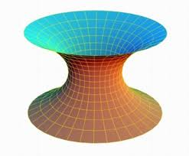

极小曲面
平均曲率处处为0的曲面

Slide 3
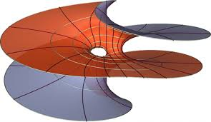

Slide 4
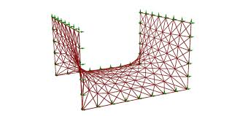
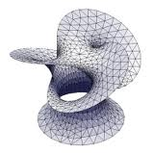

Slide 5
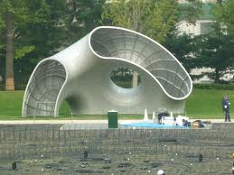
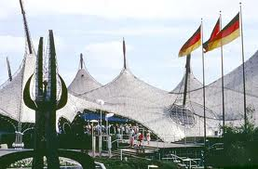
极小曲面在建筑中的应用

Slide 6
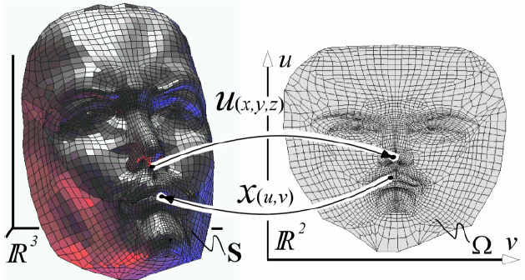
网格数据：2D图在3D的嵌入

Slide 7
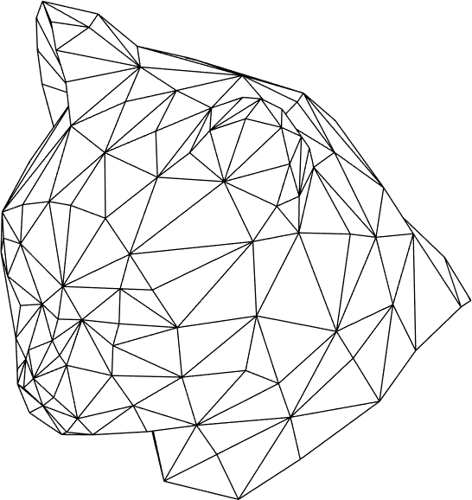




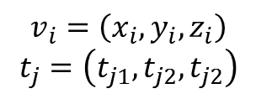
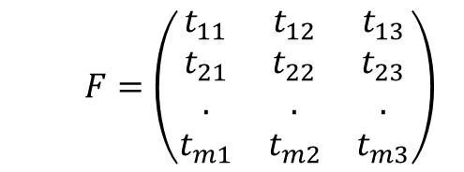

三角网格数据结构
网格数据结构
顶点列表$V$
三角形列表 $F$
$$V=\left(\begin{matrix}x_{1} & y_{1} & z_{1} \\ x_{2} & y_{2} & z_{2} \\ . & . & . \\ x_{n} & y_{n} & z_{n}\end{matrix}\right)$$
$$t_{j}$$
$$v_{i}$$
$$F=\left(\begin{matrix}t_{11} & t_{12} & t_{13} \\ t_{21} & t_{22} & t_{23} \\ . & . & . \\ t_{m1} & t_{m2} & t_{m3}\end{matrix}\right)$$
Manifold$→边界三角形→边界边/顶点$
$$v_{i}=\left(x_{i},y_{i},z_{i}\right)$$
$$t_{j}=\left(t_{j1},t_{j2},t_{j2}\right)$$

Slide 8
Differential Coordinates
Represent local detail at each surface point
better describe the shape
Linear transition from global to differential
Useful for operations on surfaces where surface details are important

Slide 9
What’s are Details?
Detail = surface – smooth (surface)
Smoothing = averaging

Slide 10
Differential Coordinates
Differential coordinates are defined by the discrete Laplacian operator:
average of the neighbors

Slide 11
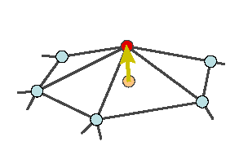
What’s the Difference?
Absolute Coordinate
Relative Coordinate

Slide 12
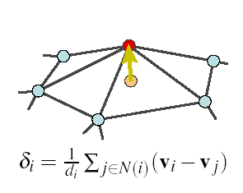
Weighting Schemes
Uniform weight (geometry oblivious)
Cotangent weight (geometry aware)
Normalization

Slide 13
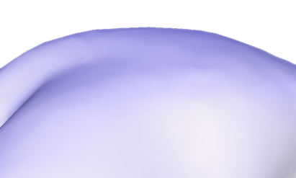
Geometric Meaning
DCs represent the local detail / local shape description
The direction approximates the normal
The size approximates the mean curvature
γ

Slide 14
极小曲面(minimal surface)
平均曲率处处为0
γ

Slide 15
如何生成给定边界的极小曲面？

Slide 16
局部方法：迭代
找到边界点
固定边界点不动
对内部顶点
找顶点邻域
对某个顶点，更新其坐标（移动距离小一点）
不断迭代更新所有顶点坐标，直至所有顶点不能再改变

Slide 17
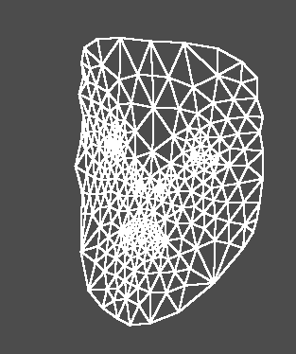
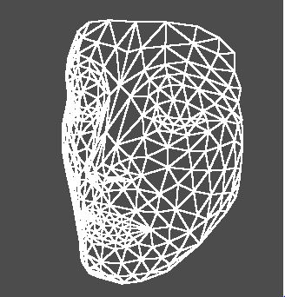
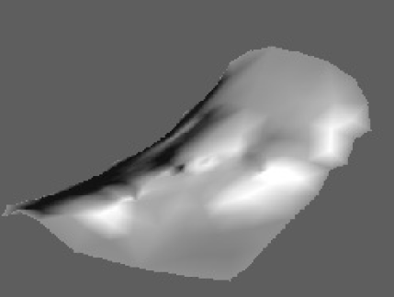
全局方法：求解整体的方程组
将所有顶点的方程联立一起求解

Slide 18
全局方法的过程
将每个顶点和其1-邻域的顶点的方程（平均曲率=0）全部进行联立，边界顶点固定，构成一个大型的稀疏线性系统。
求解方程组即可得到内部的点坐标

